Slide 1
Koło wirusowe Zestaw V

Slide 2
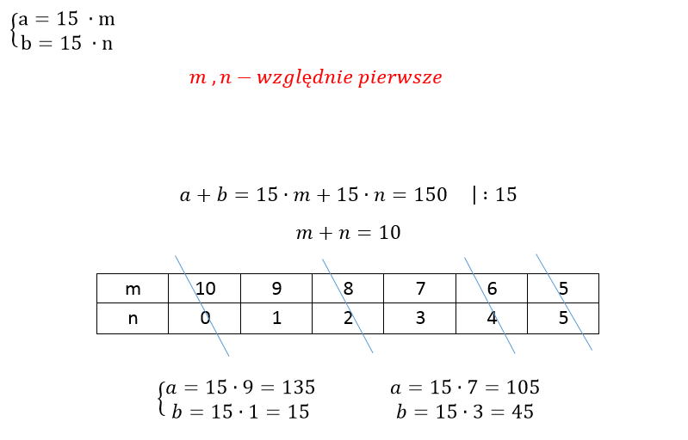
Znajdź wszystkie pary liczb naturalnych, których suma jest równa $150$, a ich $NWD=15.$

Slide 3
2. Dla jakich wartości parametru m równanie $\left|x−2\right|=2m+1$ ma jedno rozwiązanie ?
– dwa rozwiązania ?
$$\left|a \right|≥0$$
$$\left| a \right|=3 \left| b \right|=−5 \left| c \right|=0$$
$a=−3 lub a=3 sprzeczność c=0$
$\left\{\begin{aligned}2m+1>0 \\ 2m>−1 \\ m>−\frac{1}{2}\end{aligned}\right.$ $\left\{\begin{aligned}2m+1=0 \\ 2m=−1 \\ m=−\frac{1}{2}\end{aligned}\right.$

Slide 4
3. Gdy grupę chłopców i dziewcząt opuściło 15 dziewcząt, to chłopców było dwa razy więcej niż dziewcząt.
Następnie z grupy odeszło 45 chłopców i wówczas dziewcząt było pięć razy więcej niż chłopców.
Ile dziewcząt było na początku ?
$$10∙a=a+45 a=5$$
$$liczba dziewczyn=5∙5+15=40$$
$$liczba chłopców=5+45=50$$

Slide 5

4. W ciągu dwóch lat wiek czterech członków pewnej rodziny wzrósł odpowiednio
o $4\%, 5\%, 10\% i 20\%.$ O ile procent wzrosła średnia wieku tych czterech osób
w badanym okresie ?
$$a , b , c , d−wiek czterech osób$$
$$\left\{\begin{aligned}a+2=1,04a \\ a=50\end{aligned} \right. \left\{\begin{aligned}b+2=1,05b \\ b=40\end{aligned} \right.\left\{\begin{aligned}c+2=1,10c \\ c=20\end{aligned} \right. \left\{\begin{aligned}d+2=1,20d \\ d=10\end{aligned} \right.$$
$${średnia}_{pocz}=30 {średnia}_{konc}=32$$
$$\frac{2}{30} ∙100 \%=6\frac{2}{3} \%$$

Slide 6
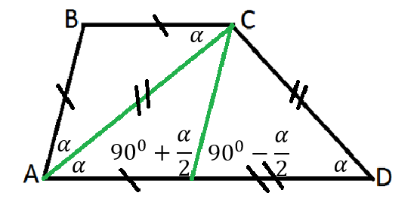
5. W trapezie ABCD : $\left|AB\right|=\left|BC\right|, \left|AC\right|=\left|CD\right| oraz \left|BC\right|+\left|CD\right|=\left|AD\right|.$
Wyznacz kąty tego trapezu.
$$2∙α+{90}^{0}+\frac{α}{2}={180}^{0} α={36}^{0}$$
$${72}^{0} , { 36}^{0} , { 144}^{0} , {108}^{0}$$

Slide 7
6. Jeden bok prostokąta skrócono, a drugi wydłużono o $x procent.$ W wyniku tego pole zmniejszyło się
o mniej niż $2 \%.$ Wyznacz $x$ wiedząc, że jest to liczba pierwsza, dwucyfrowa.
$$0,98∙a∙b<a ∙ \left(\frac{100−x}{100}\right) ∙ b ∙ \left(\frac{100+x}{100}\right) \left|∙10000\right.$$
$$x^{2}<200$$
$$x=11 lub x=13$$

Slide 8
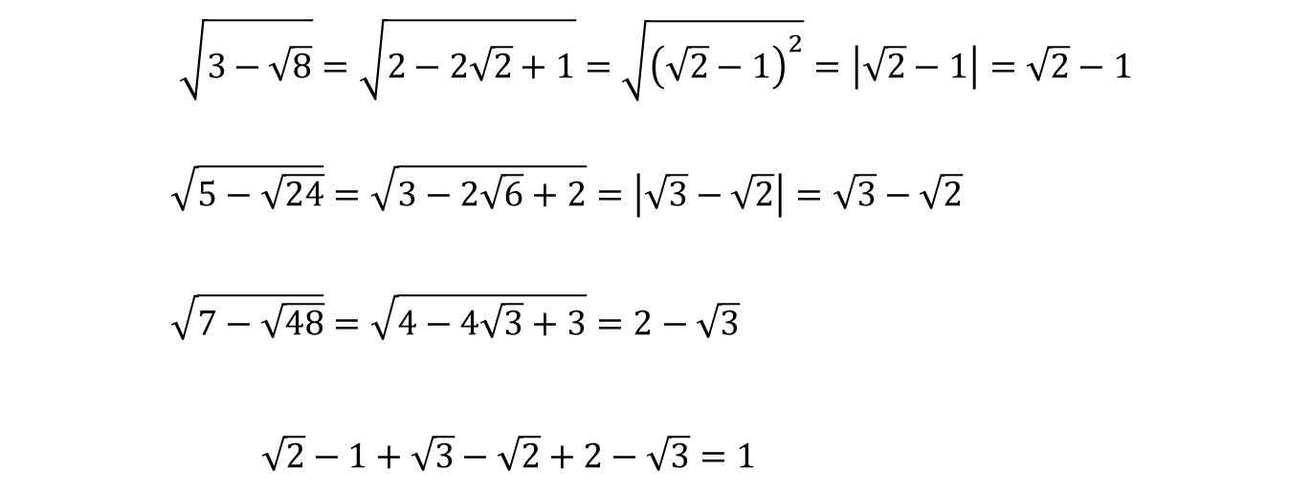
7. Czy jest to równość prawdziwa ? $\sqrt{3−\sqrt{8}}+\sqrt{5−\sqrt{24}}+\sqrt{7−\sqrt{48}}=1$
$$\sqrt{3−\sqrt{8}}=\sqrt{2−2\sqrt{2}+1}=\sqrt{{\left(\sqrt{2}−1\right)}^{2}}=\left|\sqrt{2}−1\right|=\sqrt{2}−1$$
$\sqrt{5−\sqrt{24}}=\sqrt{3−2\sqrt{6}+2}=\left|\sqrt{3}−\sqrt{2}\right|=\sqrt{3}−\sqrt{2}$
$\sqrt{7−\sqrt{48}}=\sqrt{4−4\sqrt{3}+3}=2−\sqrt{3}$
$\sqrt{2}−1+\sqrt{3}−\sqrt{2}+2−\sqrt{3}=1$

Slide 9
8. Dla jakich wartości $m (m∈C)$ wartość wyrażenia jest całkowita?
$\frac{3m+2}{m−1} \frac{−2m−4}{m+3} \frac{2m}{m+2}$
$\frac{3m+2}{m−1}=\frac{3∙\left(m−1\right)+5}{\left(m−1\right)}=3+\frac{5}{\left(m−1\right)}$ $\left\{\begin{aligned}m−1=5 \\ m=6\end{aligned} \right. \left\{\begin{aligned}m−1=−5 \\ m=−4\end{aligned} \right.\left\{\begin{aligned}m−1=1 \\ m=2\end{aligned} \right. \left\{\begin{aligned}m−1=−1 \\ m=0\end{aligned} \right.$
$\frac{−2m−4}{m+3}=\frac{−2∙\left(m+3\right)+2}{\left(m+3\right)}=−2+\frac{2}{\left(m+3\right)}$ $\left\{\begin{aligned}m+3=2 \\ m=−1\end{aligned} \right. \left\{\begin{aligned}m+3=−2 \\ m=−5\end{aligned} \right.\left\{\begin{aligned}m+3=1 \\ m=−2\end{aligned} \right. \left\{\begin{aligned}m+3=−1 \\ m=−4\end{aligned} \right.$
$\frac{2m}{m+2}=\frac{2∙\left(m+2\right)−4}{\left(m+2\right)}=2−\frac{4}{\left(m+2\right)}$ $\left\{\begin{aligned}m+2=4 \\ m=2\end{aligned} \right. \left\{\begin{aligned}m+2=−4 \\ m=−6\end{aligned} \right. \left\{\begin{aligned}m+2=2 \\ m=0\end{aligned} \right. \left\{\begin{aligned}m+2=−2 \\ m=−4\end{aligned} \right. \left\{\begin{aligned}m+2=−1 \\ m=−3\end{aligned} \right.\left\{\begin{aligned}m+2=1 \\ m=−1\end{aligned} \right.$

Slide 10
$$n=a^{p} ∙ b^{q} ∙…∙ z^{k}$$
$$a , b, …, z −różne liczby pierwsze$$
$$Ilość dzielników liczby n : \left(p+1\right)\left(q+1\right)…\left(k+1\right)$$

Slide 13
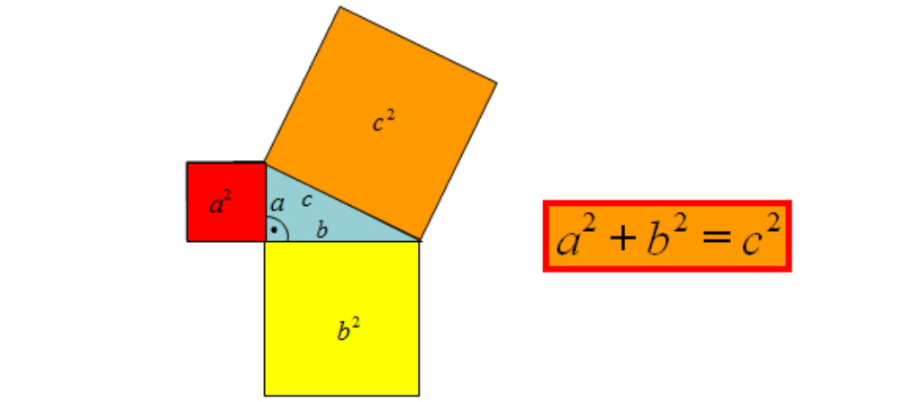

Slide 14
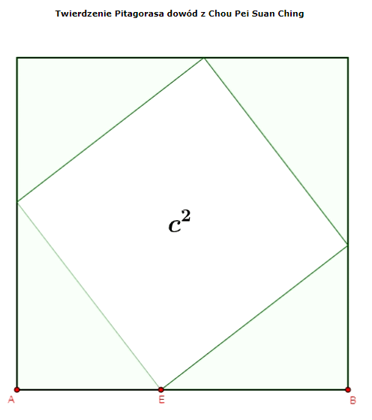
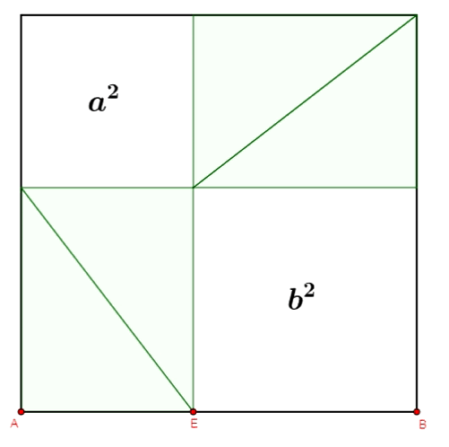
$$b$$
$$a$$
$$a$$
$$c$$
$$b$$

Slide 15
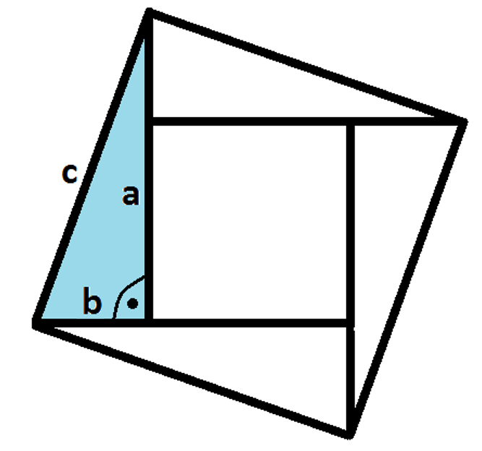

Slide 16
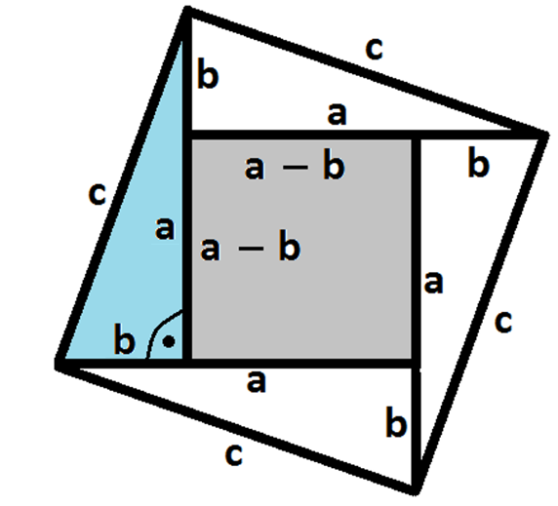

Slide 17
